Slide 1



X
Logo Company
Data Warehouse Project
ID/X Partners – Data Engineer
Presented by
Muhammad Afif Hibban

Slide 2


Insert your photo here
Telkom Indonesia – Staff Officer (CDC)
Contract
Jul 2021 – Jan 2022
Samsung R&D Indonesia – Staff PM
Contract
Feb 2023 - Present
Muhammad Afif Hibban
About Me
Data enthusiast with a business education who has focused on entrepreneurship. have knowledge of handling huge data sets. Currently completed a number of data science training and certification programs. significant knowledge in data analysis and visualization. He is skilled at sharing insightful information. able to work well with a variety of backgrounds and possess strong presentation abilities.

Slide 3

Case Study
Salah satu client dari ID/X Partners yang bergerak di bidang e-commerce memiliki kebutuhan untuk membuat sebuah Data Warehouse yang berasal dari beberapa tabel dari database sumber.
Data Warehouse ini nantinya terdiri dari satu tabel Fact dan beberapa tabel Dimension.
Link Video : Presentation Video

Slide 4
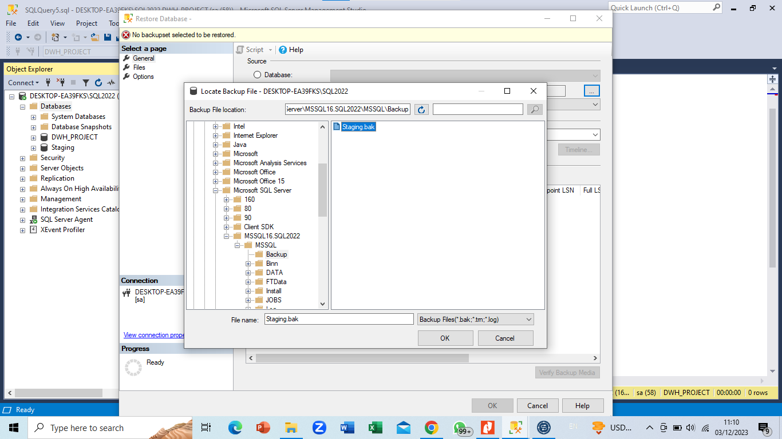
Restore Database
Hal pertama yang dilakukan adalah
Restore Database dari file Staging.bak

Slide 5
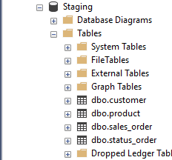
Restore Database
Setelah melakukan Restore Database dapat dilihat bahwasannya ada 3 Table Master dan 1 Table Transaksi, yaitu:
- Customer
- Product
- Sales_Order
-Status_Order

Slide 6
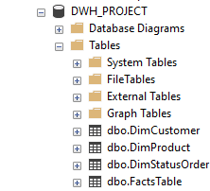
Create DWH_Project
Membuat Database Bernama DWH_Project menggunakan fitur SSMS. Terdapat 3 Table Dimension dan 1 Table Facts, yaitu:
- DimCustomer
- DimProduct
- FactsTables
- DimStatusOrder

Slide 7
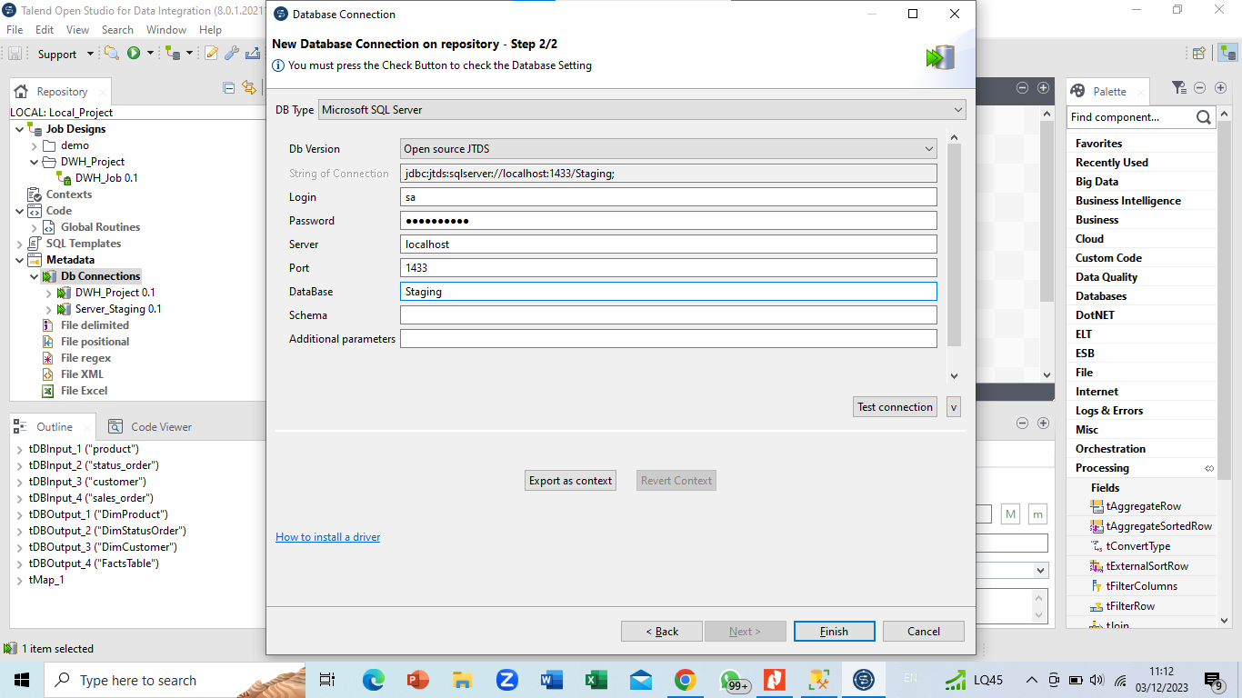
ETL Process – Create Connection to Talend
Membuat koneksi dari aplikasi Talend untuk
bisa mengambil data dari Database Staging
Agar bisa melakukan proses ETL ke Database
DWH_Project

Slide 8
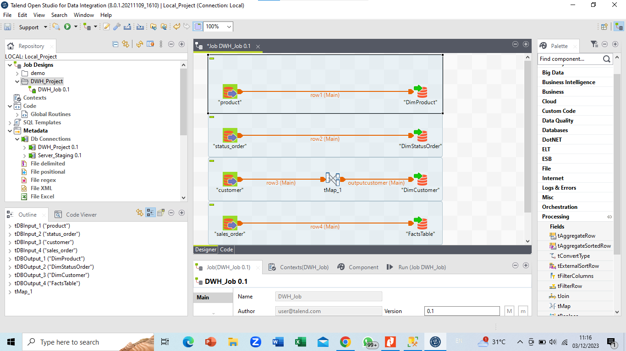
ETL Process – ETL Staging to Data Warehouse
Pada tahap ini dilakukan pembuatan dan eksekusi job ETL di talend untuk setiap tabel di Staging menuju ke Data warehouse.

Slide 9
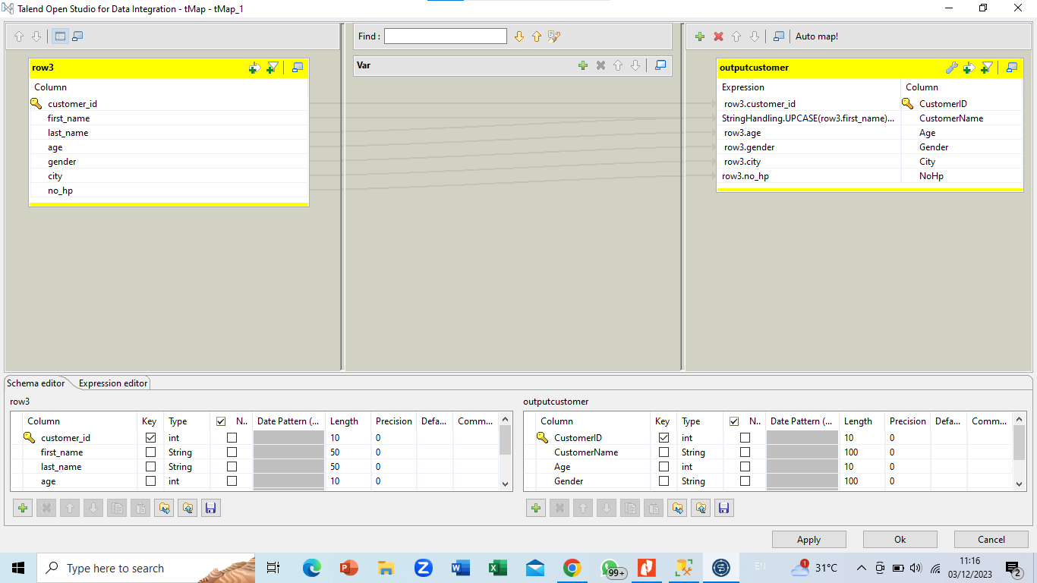
ETL Process – ETL Staging to Data Warehouse
Pada bagian ETL untuk tabel customer ditambahkan tahap tMap untuk menggabungkan first_name dan last_name menjadi customer_name, kemudian dilakukan uppercase untuk kolom customer_name.

Slide 10
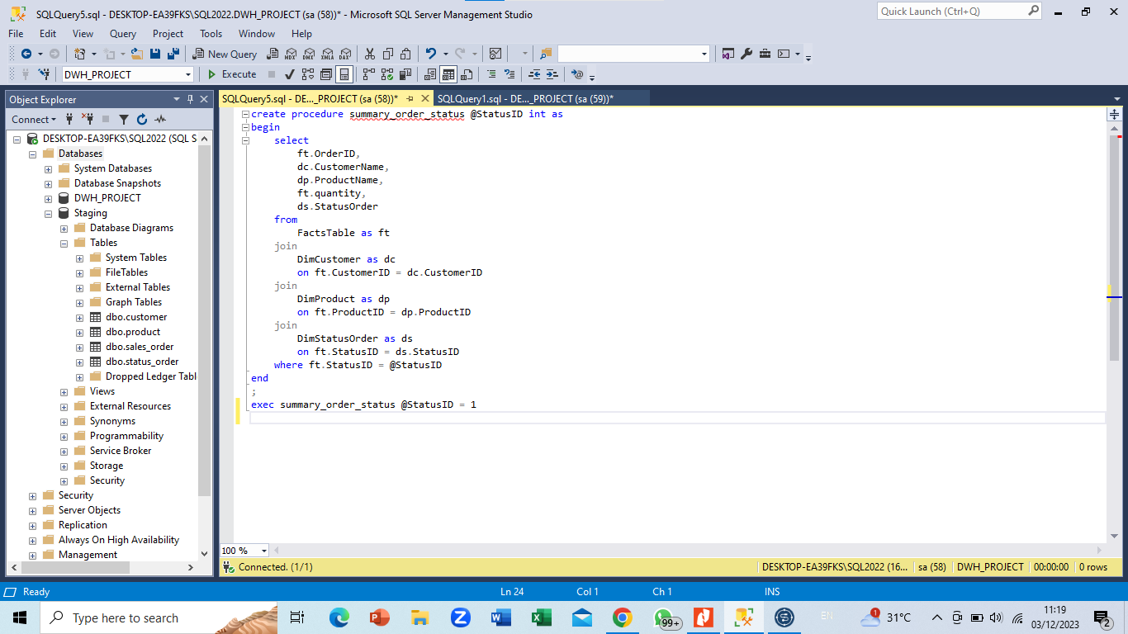
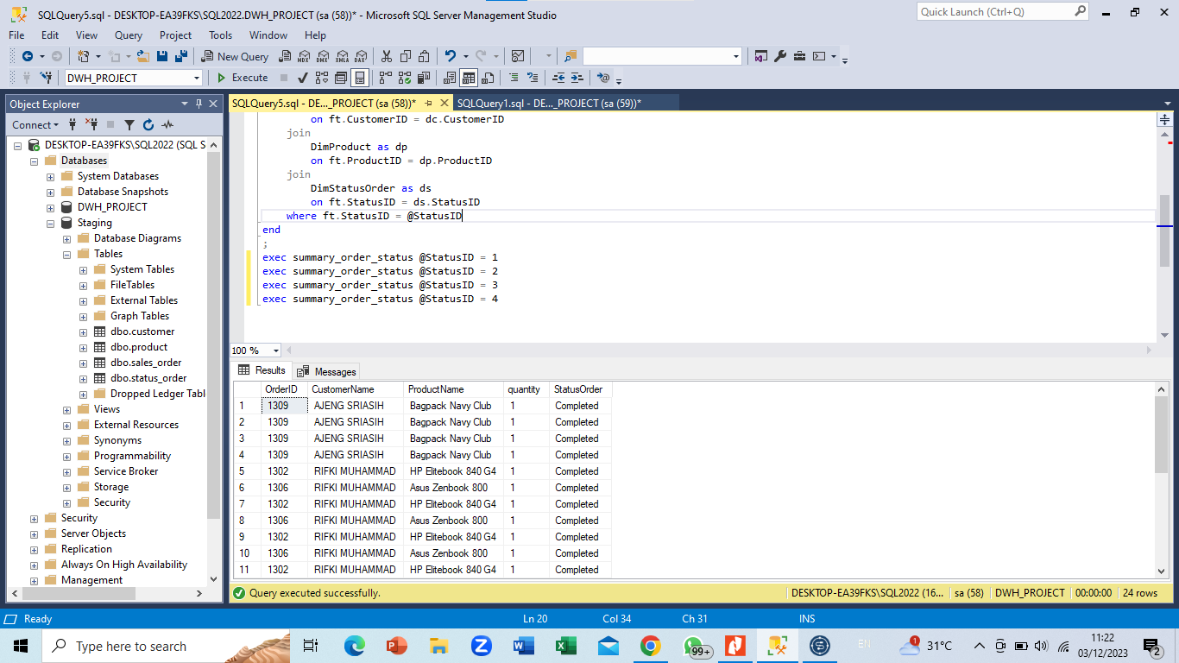
Create Stored Procedure
Pada tahap ini akan membuat SP Bernama summary_order_status yang berisi perintah SELECT dan lakukan JOIN antara tabel fact dan dimension untuk menampilkan beberapa kolom yaitu OrderlD, CustomerName, ProductName, Quantity, StatusOrder. Buatlah parameter bernama StatusID dari kolom StatusID (table DimStatusOrder) sebagai filter dari query tersebut.
Selanjutnya mencoba memanggil Store Procedure yang sudah
Di buat menggunakan EXEC diikuti dengan procedure dan parameter

Slide 11
Thank You
X
Logo Company

